Slide 1
Knowledge for CSS
--By Shengli

Slide 2
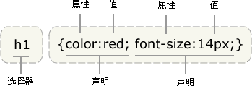
CSS 基础语法
CSS 规则由两个主要的部分构成：
选择器
以及一条或多条声明
每条声明由一个属性和一个值组成
selector {property: value}
selector {declaration1; declaration2; ... declarationN}

Slide 3
CSS 高级语法
选择器分组
继承
h1,h2,h3,h4,h5,h6 { color: green; }
body {
font-family: Verdana,
sans-serif;
}
p {
font-family: Times,
"Times New Roman",
serif;
}

Slide 4
CSS 选择器 – 1
元素(类型)选择器(type selector)
选择器分组
类选择器
Id 选择器
属性选择器(CSS2)
p{color:black;}
h1,h2,h3,h4,h5,h6 { color: green; }
<p class="important"> This paragraph is very important. </p>
.important {color:red;}
h1.important {color:blue;}
<p id="intro">This is a paragraph of introduction.</p>
#intro {font-weight:bold;}
a[href] {color:red;}

Slide 5
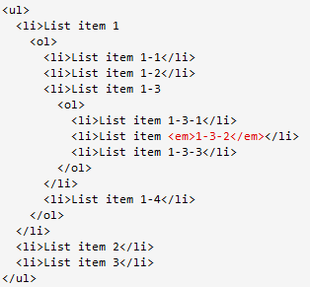

CSS 选择器 – 2
后代选择器（descendant selector）
两个元素之间的层次间隔可以是无限的
子元素选择器（Child selectors）
与后代选择器相比，子元素选择器只能选择作为某元素子元素的元素
ul em {color:red;}

Slide 6
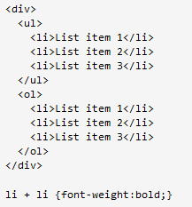
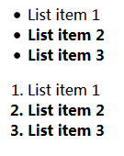
CSS 选择器 – 3
相邻兄弟选择器 (Adjacent sibling selector)
选择紧接在另一元素后的元素，且二者有相同父元素
相邻兄弟选择器使用了加号（+）

Slide 7
CSS 选择器 – 4
CSS 伪类 (Pseudo-classes)
http://www.w3school.com.cn/css/css_pseudo_classes.asp
CSS 伪元素 (Pseudo-elements)
http://www.w3school.com.cn/css/css_pseudo_elements.asp

Slide 8
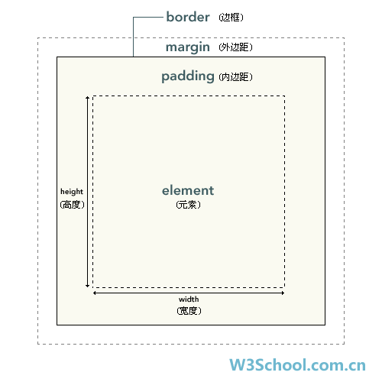
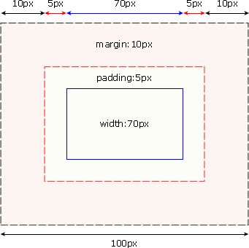
CSS Box Model (框模型)
#box {
width: 70px;
margin: 10px;
padding: 5px;
}

